Slide 1
Setembro Amarelo: Saúde Mental em Foco
CENTRO DE ESTUDOS E DEBATES FISCO CONTÁBEIS
PSICÓLOGA CECILIA ROXO LOUREIRO
Notes:
Falar sobre suicídio não é falar sobre morte, é falar sobre vida — e sobre como podemos cuidar dela juntos."

Slide 2
Saúde mental no trabalho
Em 2024, o Brasil registrou 472 mil afastamentos do trabalho por transtornos mentais — um aumento de 68% em relação ao ano anterior, segundo o Ministério da Previdência Social.
Os principais diagnósticos foram de ansiedade e depressão.
Isso mostra a importância de iniciativas de conscientização no trabalho: palestras, treinamentos e programas de bem estar.

Slide 3

O que é saúde mental?
A Organização Mundial da Saúde (OMS) define saúde mental como:
“Um estado de bem-estar no qual o indivíduo reconhece suas próprias habilidades, pode lidar com os estresses normais da vida, pode trabalhar de forma produtiva e frutífera e é capaz de contribuir para sua comunidade.”

Slide 4
Saúde mental no dia a dia explicando...
Ansiedade: caracterizada por preocupação excessiva com eventos futuros, pensamentos acelerados e sintomas físicos como taquicardia, tensão muscular,tremores.
Estresse: resposta natural do organismo a pressões ou demandas; quando prolongado, pode gerar irritabilidade, fadiga, alterações na memória e concentração.
Depressão: quadro de tristeza persistente, perda de interesse ou prazer em atividades, sensação de vazio e alterações no sono ou no apetite.
Burnout: síndrome relacionada ao trabalho, marcada por exaustão mental e emocional extrema, distanciamento afetivo, perda de motivação e sensação de redução da competência.
Notes:
É uma resposta natural do corpo diante de pressões ou desafios.
Pode ser positivo (ajuda a focar, a se preparar para uma prova ou apresentação) ou negativo (quando é intenso e prolongado).
Os sintomas incluem: irritabilidade, tensão muscular, dificuldade de concentração, ansiedade, alterações no sono.
Costuma ser pontual e ligado a situações específicas.
Características do Burnout
Exaustão extrema – física, mental e emocional.
Perda de motivação – sentir que não faz mais sentido trabalhar.
Distanciamento afetivo – tratar colegas, clientes ou pacientes de forma fria, automática.
Sensação de ineficácia – achar que nada do que faz é suficiente.
Sintomas físicos – dores de cabeça, insônia, problemas gastrointestinais, baixa imunidade.
Alterações emocionais – irritabilidade, tristeza, desânimo, crises de ansiedade.

Slide 5
Sinais de alerta
Mudança brusca de comportamento
Isolamento social
Cansaço que não melhora com descanso
Perda de prazer no que antes gostava
Irritação ou choro frequentes
Alterações no sono (insônia ou acordar no meio da noite)
Uso excessivo de bebida, comida, ou algum vício para lidar com
questões emocionais

Slide 6
Prevenção e autocuidado
Fazer pausas durante o trabalho
Manter atividade física regular
Ter momentos de lazer e descanso real
Conversar com pessoas de confiança
Cuidar do sono e da alimentação
Fazer terapia

Slide 7
Busque ajuda
Não esperar 'chegar no limite' para procurar apoio.
Psicoterapia como espaço de acolhimento.
Médicos (psiquiatras) quando há necessidade de avaliação de medicação.
Apoio da rede: família, amigos, colegas.

Slide 8
VAMOS FALAR SOBRE NÚMEROS...
...quero dizer...pessoas
700 mil pessoas morrem por suicídio no mundo. É uma das principais causas de morte entre 15 e 29 anos, segundo Organização Mundial da Saúde (OMS).
Em 2024, Brasil - taxa de suicídio de 6,5 por 100 mil habitantes,
cerca de 14 mil mortes anuais, aproximadamente uma morte a cada 40 minutos
Entre 2016 e 2021, a taxa de suicídio entre adolescentes de 15 a 19 anos aumentou 49,3%, a segunda principal causa de morte nesse grupo
Estado de São Paulo, 2019, registrou 22.526 mortes por suicídio, representando uma parte considerável dos casos nacionais

Slide 9

Notes:
https://youtu.be/tX8TgVR33KM
O Norwich, time da Segunda Divisão Inglesa, publicou um vídeo nas redes sociais de conscientização
ao Dia Mundial da Saúde Mental. A campanha traz uma mensagem de reflexão sobre prestar atenção aos detalhes que estão ao nosso redor.

Slide 10
Métodos mais frequentes no Brasil
Mais comum: enforcamento/estrangulamento.
Outros: autointoxicação (medicamentos/pesticidas)
Armas de fogo são menos frequentes no Brasil do que em outros países.

Slide 11
Principais fatores de risco
Histórico pessoal: tentativas anteriores, transtornos mentais (depressão, bipolaridade, uso de álcool/drogas), traumas, dor crônica.
Contexto: luto, violência, desemprego, dificuldades financeiras, separação, doença grave, discriminação, acesso a meios letais.
Outros: histórico familiar, baixa rede de apoio, eventos estressantes recentes.

Slide 12
Fatores protetores
Rede de apoio, amigos, família, grupo religioso, grupo esportivo - pertencimento
Reduzir acesso a meios letais (controle de pesticidas, armas, barreiras físicas).
Cobertura e continuidade do cuidado (APS, CAPS, manejo precoce do risco).
Habilidades socioemocionais em jovens.
Comunicação responsável pela mídia.
Seguimento pós-alta.
Notes:
APS – atenção primária de saúde
CAPS – centro de apoio psicossocial

Slide 13
Sinais de alerta
Falas sobre morrer, ser um peso, despedidas.
“Eu queria sumir de vez…”, “Queria ir não voltar mais..”, “Eu não aguento mais…”, “Não tem solução”, “Queria acabar com tudo”
Mudanças comportamentais: isolamento, irritabilidade, desesperança, uso aumentado de álcool/drogas, busca por meios letais, automutilação.
Parar de fazer atividades que antes gostava.
Marcos de risco: perdas recentes, violência, diagnóstico grave, pós-alta hospitalar.

Slide 14
Como Acolher e Apoiar Alguém com Questões Emocionais
1. Observe sinais
Mudanças de humor ou comportamento
Isolamento social
Falta de interesse em atividades que antes gostava
Tristeza, ansiedade ou irritação persistente
2. Escute com atenção
Ofereça presença sem julgamento
Use frases como: “Estou aqui para você” ou “Quero ouvir como você se sente”
3. Valide os sentimentos
Reconheça que a dor da pessoa é real
Evite minimizar ou dar soluções rápidas

Slide 15
Como Acolher e Apoiar Alguém com Questões Emocionais
4. Incentive ajuda profissional
Psicólogo, psiquiatra ou médico de confiança
Centros de apoio emocional
5. Esteja presente, sem pressão
Convide para atividades simples juntos
Pergunte como pode ajudar
6. Cuide da sua segurança e da pessoa
Se houver risco de se machucar, busque ajuda imediatamente:
  Brasil: CVV – 188 (24h, gratuito e confidencial)
Não deixe a pessoa sozinha se houver risco iminente

Slide 16
Fontes
Ministério da Saúde — Boletim Epidemiológico (2024).
Observatório de Segurança Pública (2023) – dados de suicídio em 2022.
Agência Brasil / Fiocruz — estudos sobre aumento em jovens.
OMS/OPAS (Org.Pan Americana de Saúde) — LIVE LIFE.
Ministério da Saúde — materiais de prevenção e sinais de alerta.
Video: https://youtu.be/tX8TgVR33KM

Slide 17
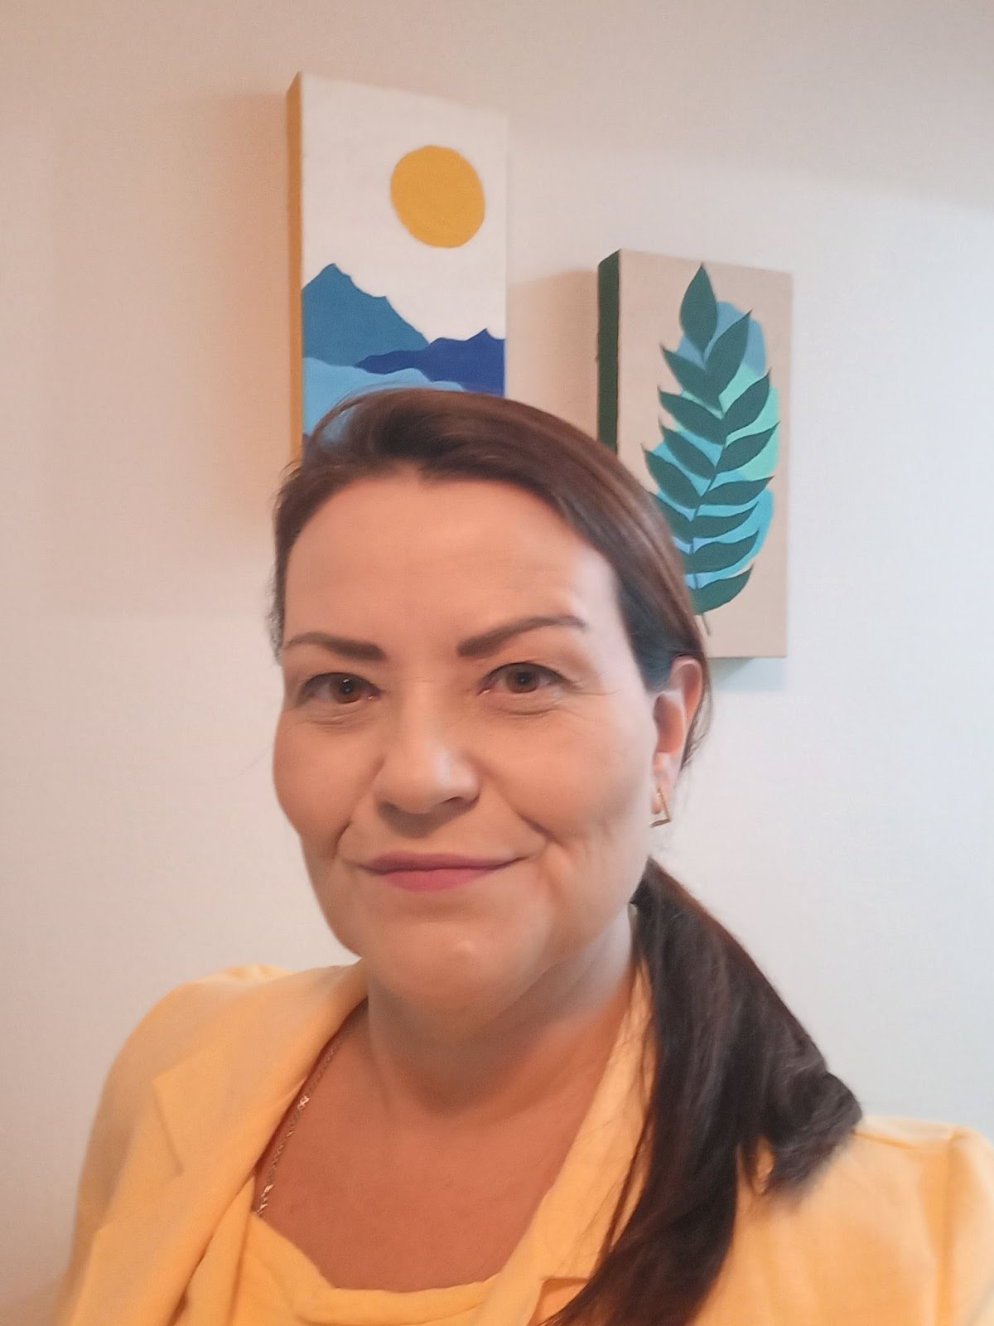
OBRIGADA!
Cecilia R.Loureiro
cecilialoureiro16@gmail.com
@cecilialoureiroterapias

